Slide 1
Gestiona estados y notificaciones en Microsoft 365
Caso de adopción 3.3

Slide 2
Índice de contenidos
3.0. Introducción​
​
3.1. Organiza tu bandeja de entrada
​
3.2. Crea reglas en Outlook para mejorar tu eficiencia
​
3.3. Gestiona estados y notificaciones en Microsoft 365

Slide 3
Objetivos
Gestión de notificaciones en Teams: Personaliza avisos para evitar interrupciones innecesarias.
Optimización de la comunicación: Anclar contactos, configurar el estado y añadir mensajes personalizados.
Disponibilidad y ubicación: Ajustar estados temporales y hacer visible tu ubicación.
Respuestas automatizadas: Programar mensajes de ausencia y vacaciones en Teams y Outlook.
Notificaciones en Microsoft 365: Configurar avisos en Outlook, To Do, Planner y archivos para gestionar mejor las alertas.

Slide 4


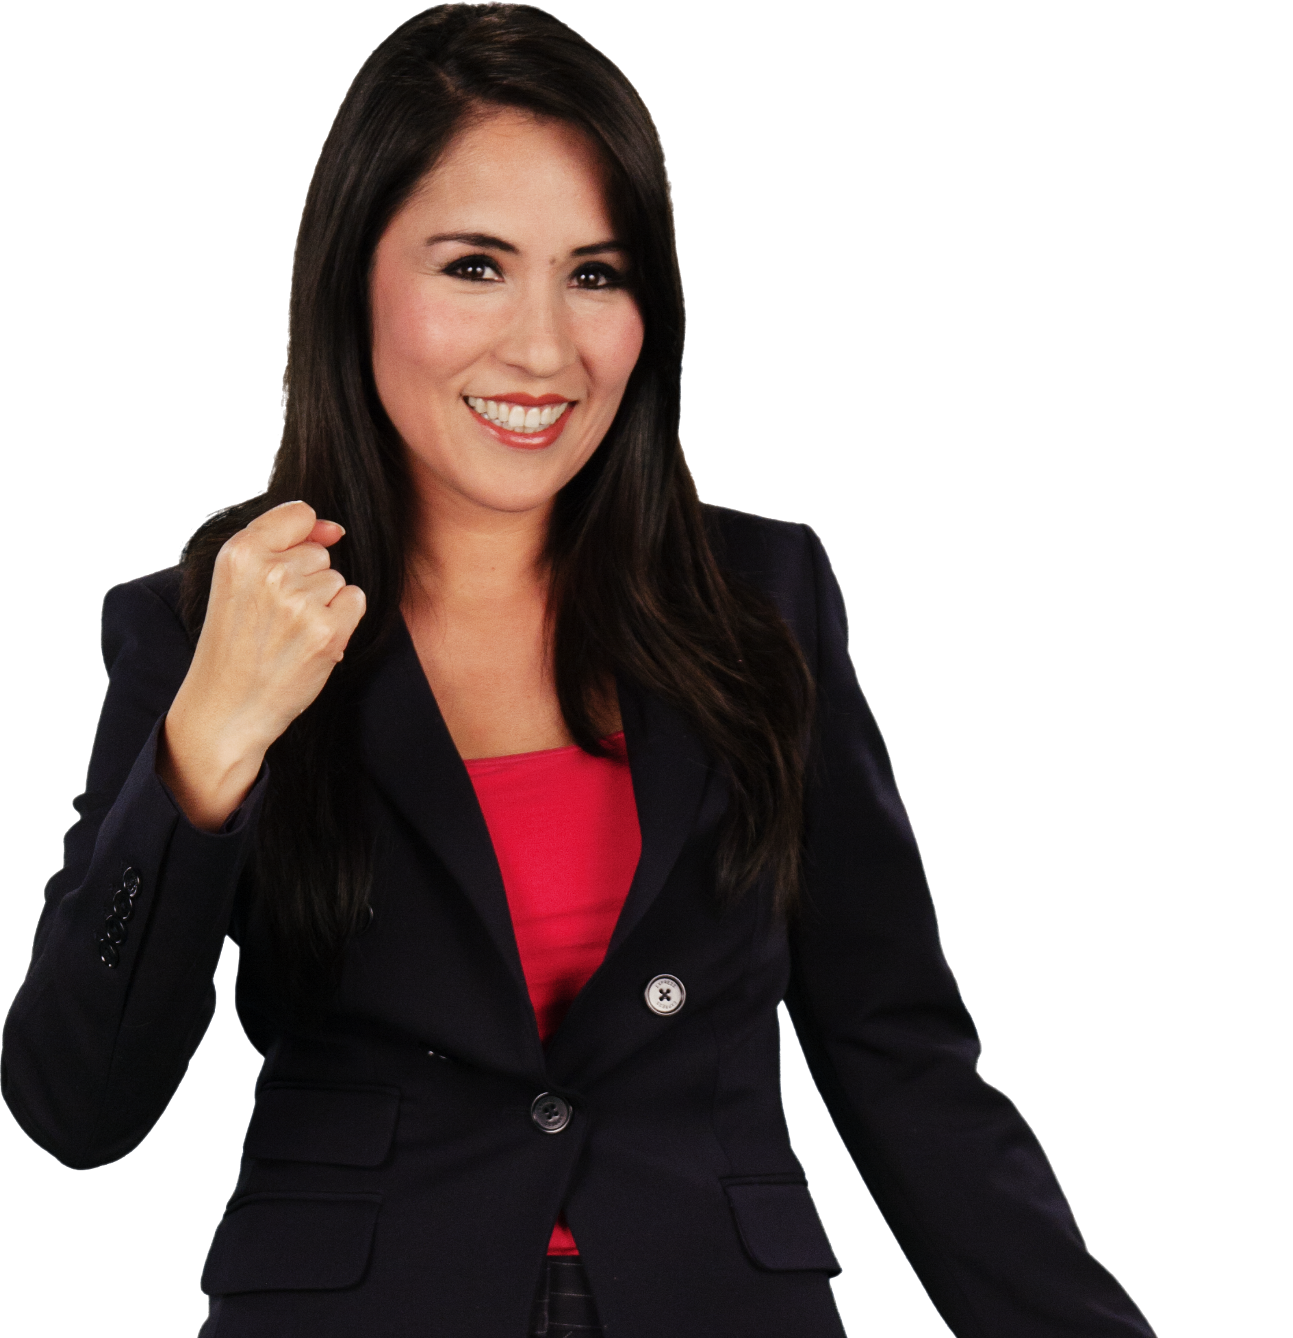
Configura tu estado
María ya tiene su bandeja muy bien organizada. Ahora quiere controlar el ruido de las notificaciones que recibe de Teams, Outlook y otras herramientas de Microsoft 365.
¿Aprendemos a configurar estados, silencios y ausencias?

Slide 5
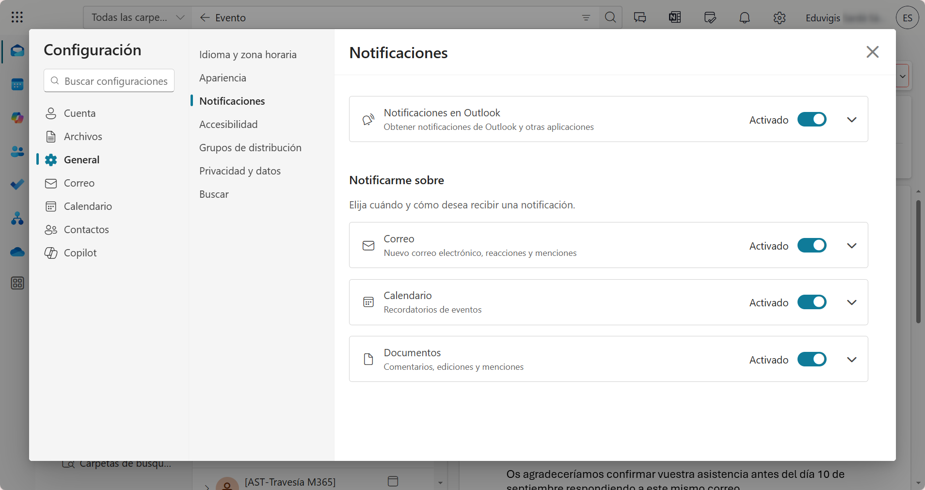
Controla las notificaciones en Outlook
1
La gestión de notificaciones en Outlook permiten controlar los avisos que recibes, el acceso a la configuración y el tipo de opciones disponibles son diferentes.
Para personalizar las notificaciones, accede a Configuración (1), entra en General (2) y selecciona Notificaciones (3). Desde ahí puedes activar o desactivar avisos para nuevos correos, respuestas, menciones u otras acciones dentro de la aplicación, ajustando las alertas a lo que realmente necesites.
3
2

Slide 6
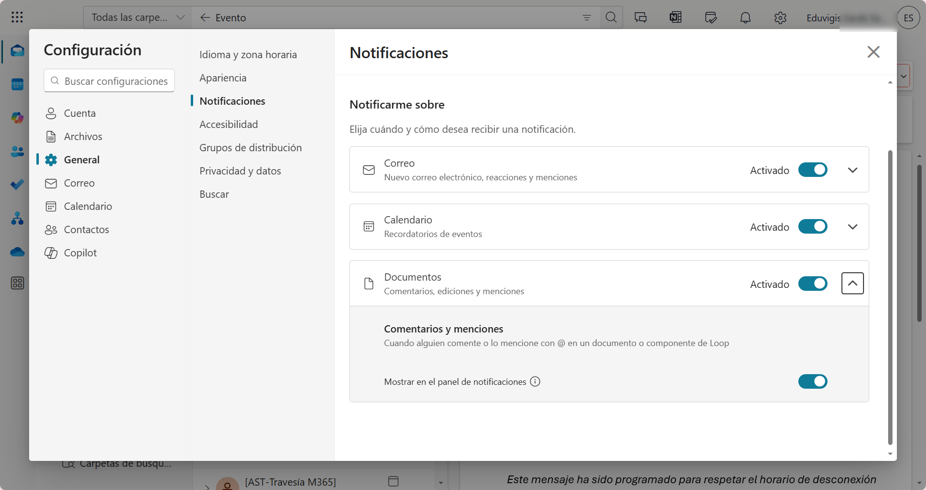
Filtra o desactiva notificaciones de seguimiento y lectura
Las notificaciones de seguimiento y lectura pueden ser útiles en algunos contextos, pero si recibes muchas o no las necesitas, pueden generar distracciones y saturar tu bandeja de entrada. Outlook permite filtrar o desactivar estas notificaciones para mantener el correo más limpio y enfocado.
Accede a Configuración (1) y selecciona General (2). Dentro de las opciones ve a Notificaciones (3) y después desactivas “Documentos” (4).
3
1
2
4

Slide 7
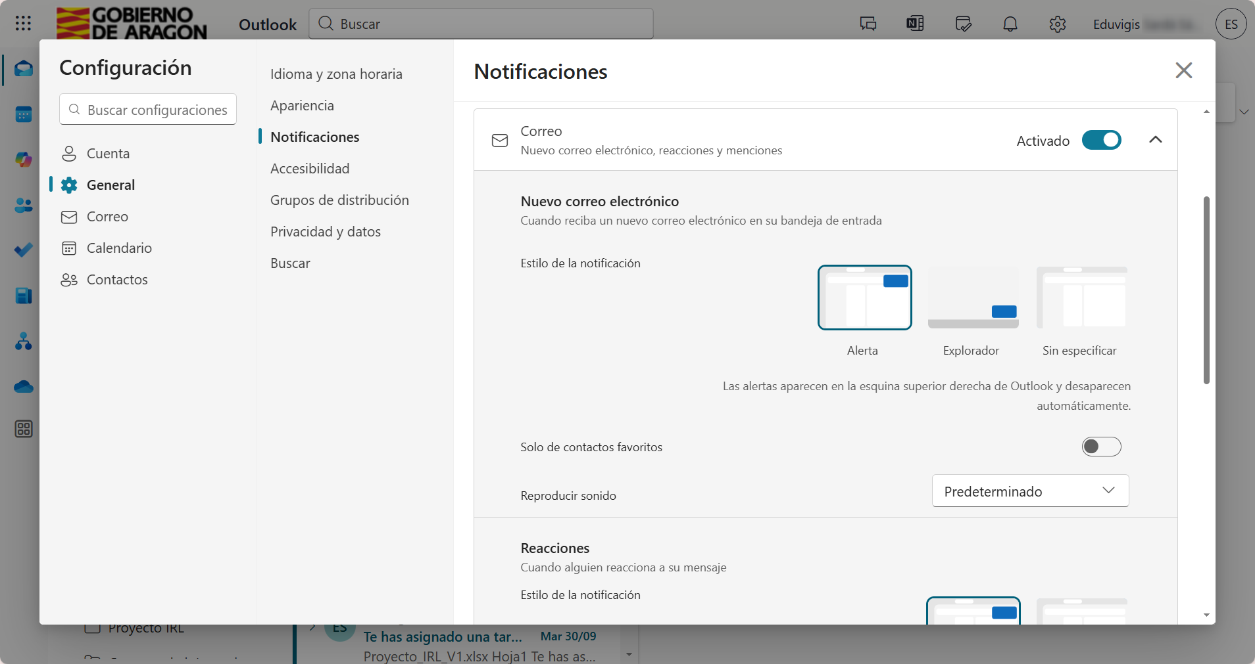
Filtra o desactiva notificaciones de seguimiento y lectura
Cuando accedes a la configuración de Notificaciones en Microsoft Teams, encontrarás un desplegable con la opción “Personalizar más” (1).
Esta función te permite ajustar con detalle cómo y cuándo quieres recibir las notificaciones, sin necesidad de desactivarlas por completo. Puedes definir, por ejemplo:
Si quieres que las notificaciones aparezcan como banners emergentes, solo en “Actividad”, o en ambos.
Si prefieres recibir avisos por mensajes, reacciones, menciones o reuniones de forma diferenciada.
1

Slide 8
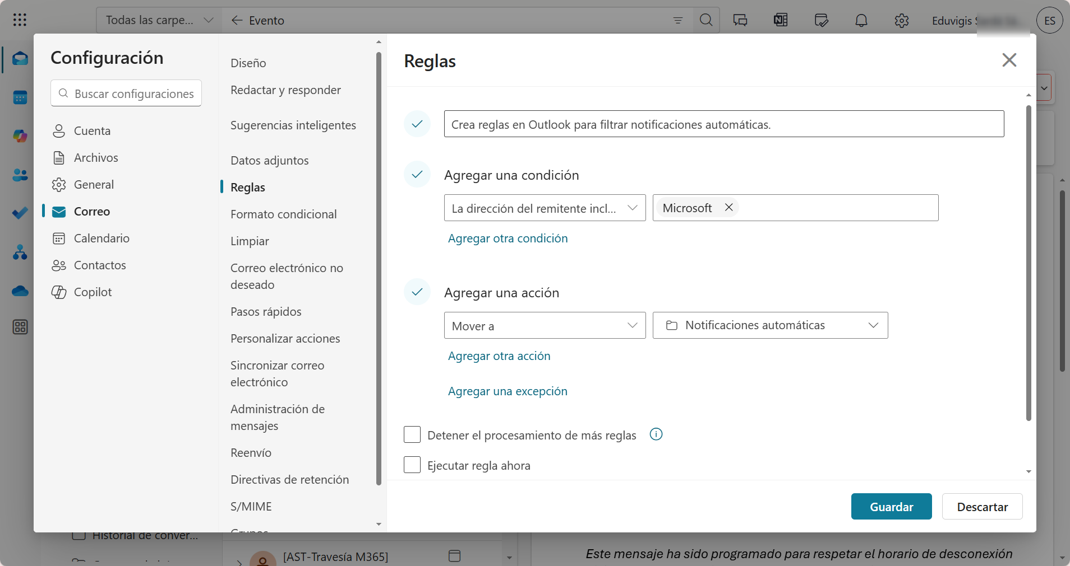
Crea reglas en Outlook para filtrar notificaciones
Las notificaciones automáticas de sistemas y plataformas como avisos de tareas, actualizaciones de estado o confirmaciones de acciones pueden llenar tu bandeja de entrada rápidamente. Crear reglas para filtrarlas te ayuda a mantener el correo organizado y centrarte en mensajes realmente relevantes.
Agregar nueva regla, asígnale un nombre (1) y en la condición elige “El remitente incluye”(2) para introducir el nombre del sistema o plataforma que envía las notificaciones. En la acción selecciona “Mover a carpeta” (3) y elige una carpeta existente o crea una nueva, como Notificaciones automáticas. Confirma pulsando Guardar (4).
1
2
3
4

Slide 9
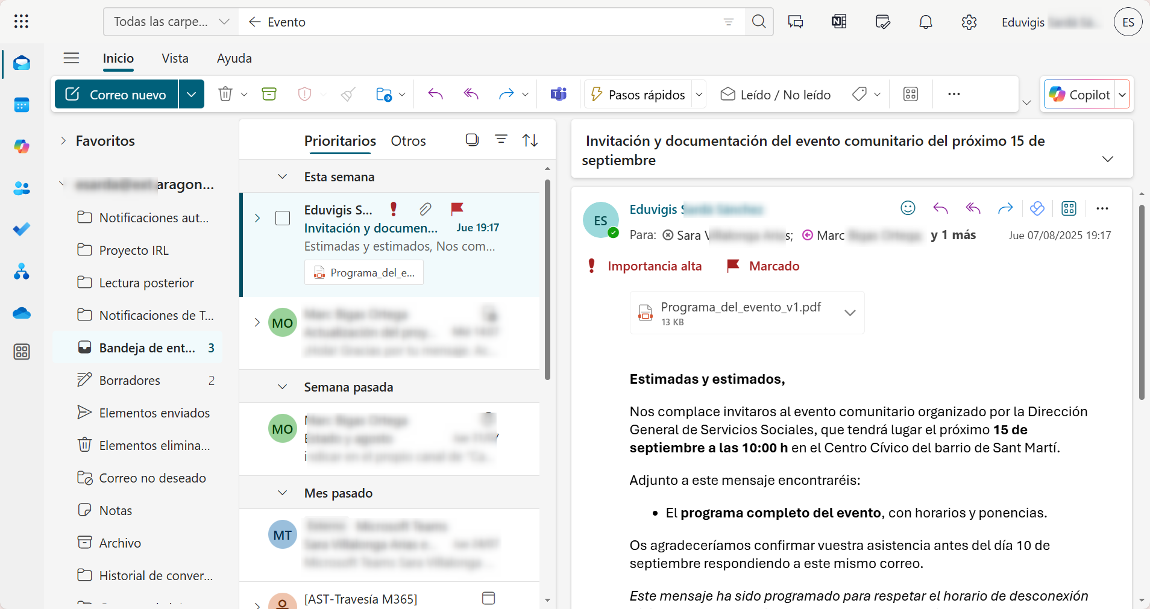
Marca un mensaje como “No leído”
En ocasiones lees un mensaje, pero no puedes atenderlo en ese momento. Marcarlo como “No leído” es una forma sencilla de dejarlo visible como pendiente sin que el remitente perciba ningún cambio: seguirá viendo que lo has abierto. Abre la bandeja de entrada, localiza el mensaje que quieres marcar y haz clic sobre él (1). En la barra superior selecciona “Leído/No Leído” (2). El mensaje aparecerá en negrita como pendiente de leer, pero el remitente no recibirá ninguna notificación al respecto.
2
1

Slide 10
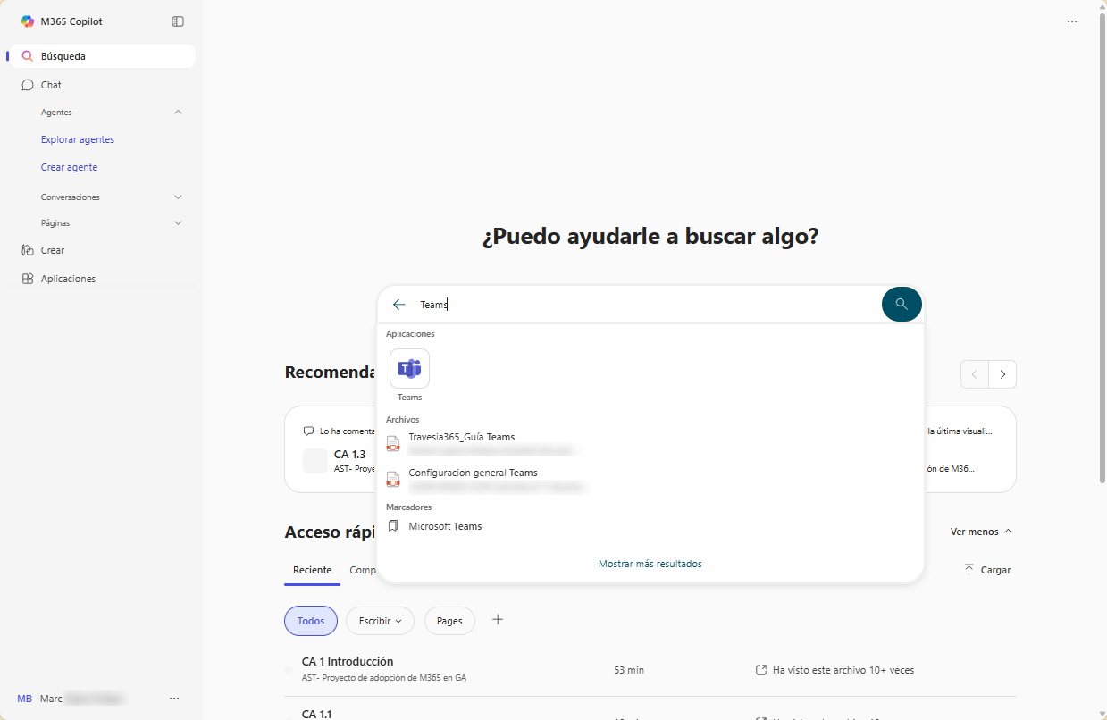
Gestiona las notificacions en Teams
Accede a Teams Web desde tu navegador entrando en:
m365.cloud.microsoft
con tu cuenta corporativa. Clica en Búsqueda (1) que se encuentra en la parte superior izquierda. A continuación, escribe Teams en la barra de búsqueda central (2) y encontrará todo lo realizado con esta búsqueda, entre todo, la aplicación de Teams (3). Clic para abrirla.
1
2
3

Slide 11
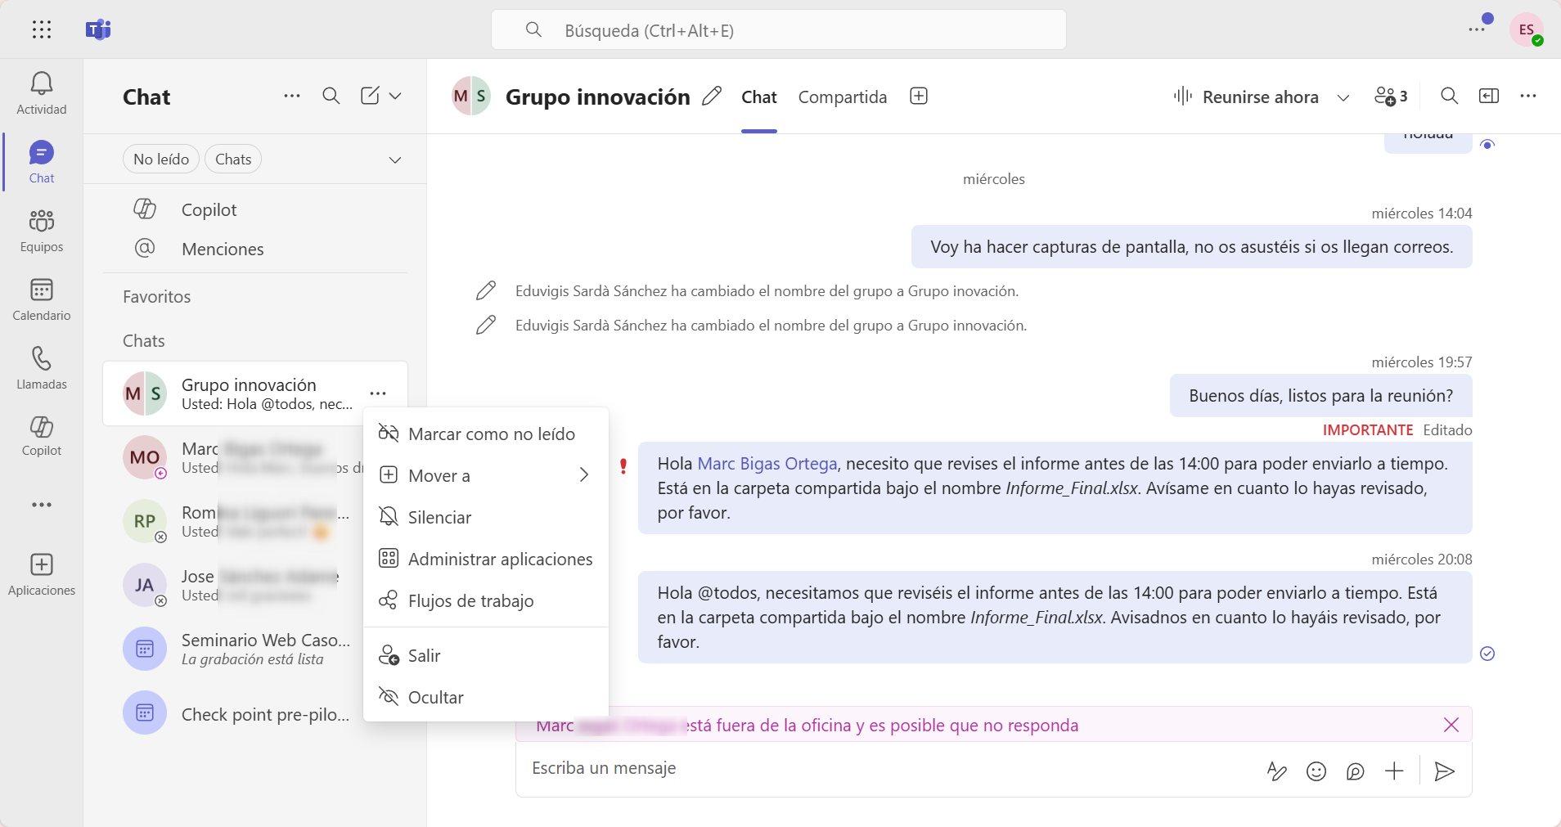
Desactiva temporalmente las notificaciones
María abre Teams y accede al chat o grupo en el que quiere desactivar las notificaciones.
Hace clic en el icono de tres puntos “...” (1) situado junto al nombre del grupo o chat.
Selecciona “Silenciar” (2). Si quiere volver a activarlas más adelante, seguirá el mismo proceso y seleccionará “Reactivar audio”.
1
2

Slide 12
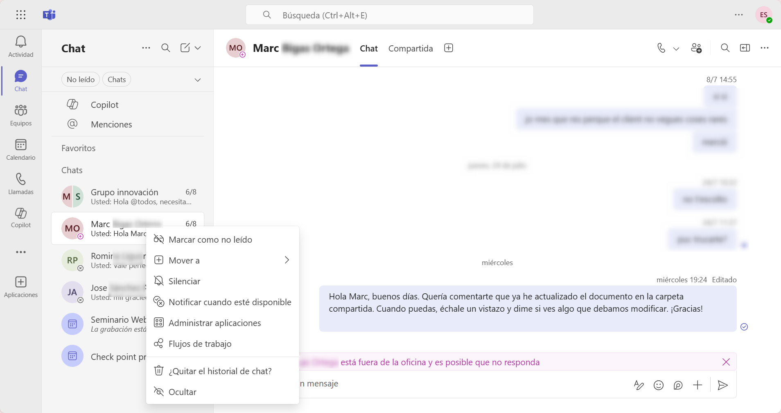

Notificar cuando esté disponible
Entra en Teams y localiza el chat con la persona sobre la que quiere recibir la notificación.
Hace clic derecho sobre el chat (1) y selecciona “Notificar cuando esté disponible” (2) en el menú que aparece.
A partir de ese momento, recibirá un aviso automático en cuanto esa persona pase a estar en línea.
1
2

Slide 13
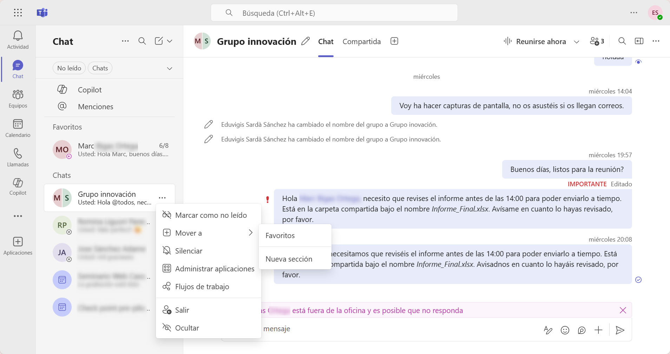
Contactos favoritos
María abre un chat con la persona con la que quiere mantener una comunicación rápida.
Hace clic en los tres puntos (1) sobre el nombre o el chat en la lista de chats.
Selecciona “Mover a” (2) y “Favoritos” (3) para mantener ese chat fijado en la parte superior de la lista.
Si más adelante quiere quitarlo de esa posición, sigue el mismo proceso y selecciona “Quitar de la sección”.
1
2
3

Slide 14
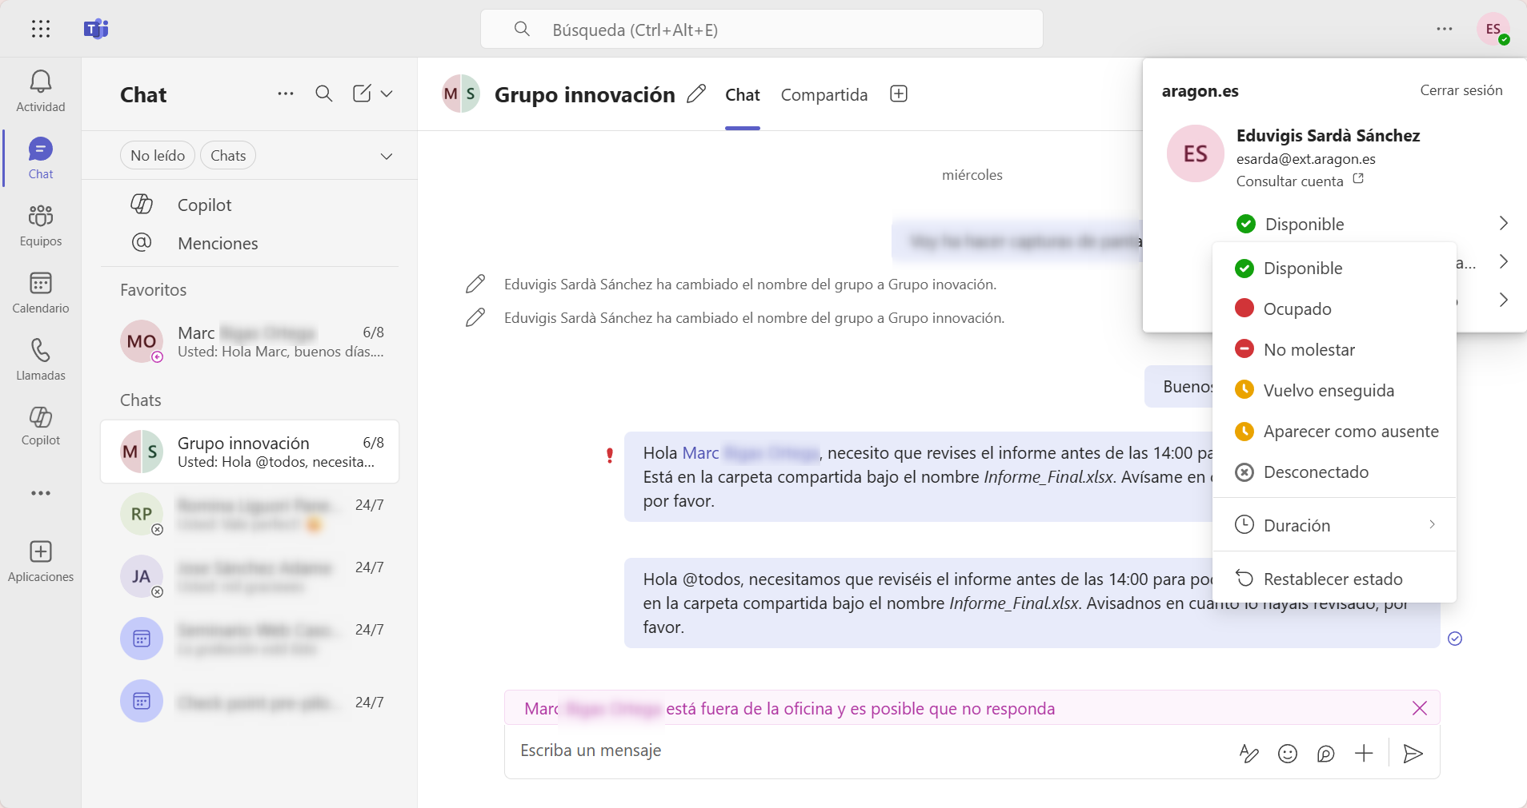



Cambia tu estado
En la parte superior de Teams, haces clic en tu icono de perfil (1). Luego hace clic en la lista desplegable (2) de su estado actual. Los estados disponibles incluyen (3):
Disponible: indica que estás activo y accesible para comunicarte.
Ocupado: muestra que estás trabajando y no quieres interrupciones.
No molestar: bloquea las notificaciones para concentrarte.
Vuelvo enseguida: señala que te ausentarás por poco tiempo.
Aparecer como ausente: indica que no estás en tu puesto o inactivo en el dispositivo.
Desconectado: te muestra como fuera de línea, aunque estés conectado.
1
2
3

Slide 15
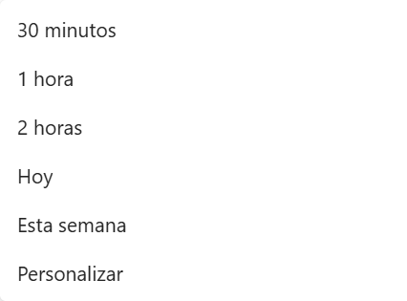
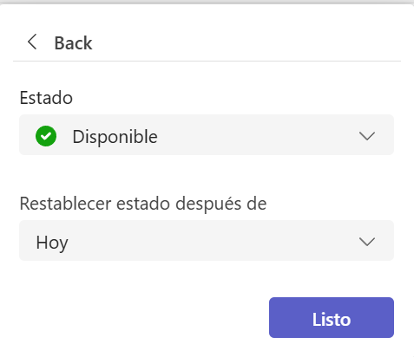
Aplica estados temporales
En la parte inferior encontrarás “Duración” (1). Desde aquí puedes establecer una duración de tu estado (2) seleccionando cuando se restablecerá (3) pudiendo indicar desde 30 minutos a días o semanas (4).
Para acabar pulsa “Listo” (5).
Puedes clicar en “Restablecer estado” (6) para volver al estado predeterminado.
4
2
1
3
5
6

Slide 16
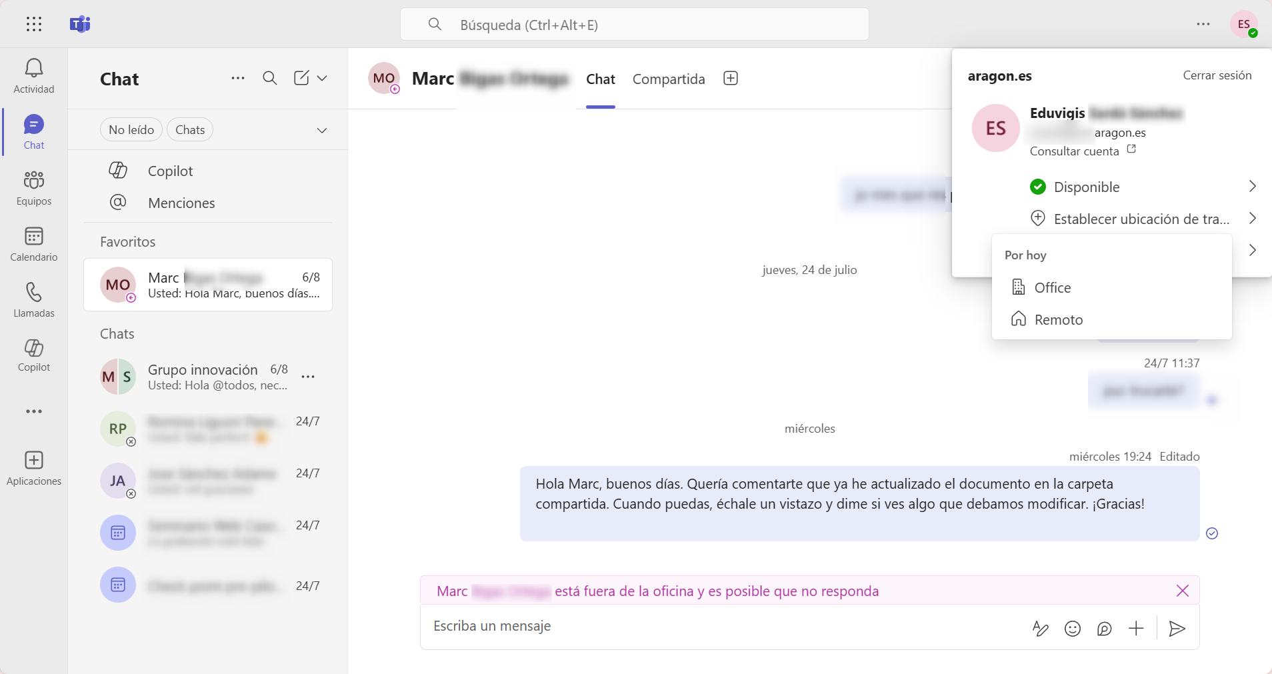


Define tu ubicación
En la misma lista del estado, María selecciona “Definir ubicación de trabajo” (1).
Puede elegir entre (2):
Oficina (Office): indica que está trabajando de forma presencial en su lugar habitual de trabajo. Sus compañeros sabrán que pueden localizarla físicamente allí.
Remoto: señala que está trabajando desde otro lugar, como su casa u otra ubicación distinta de la oficina, lo que ayuda a coordinar reuniones o interacciones presenciales.
1
2

Slide 17
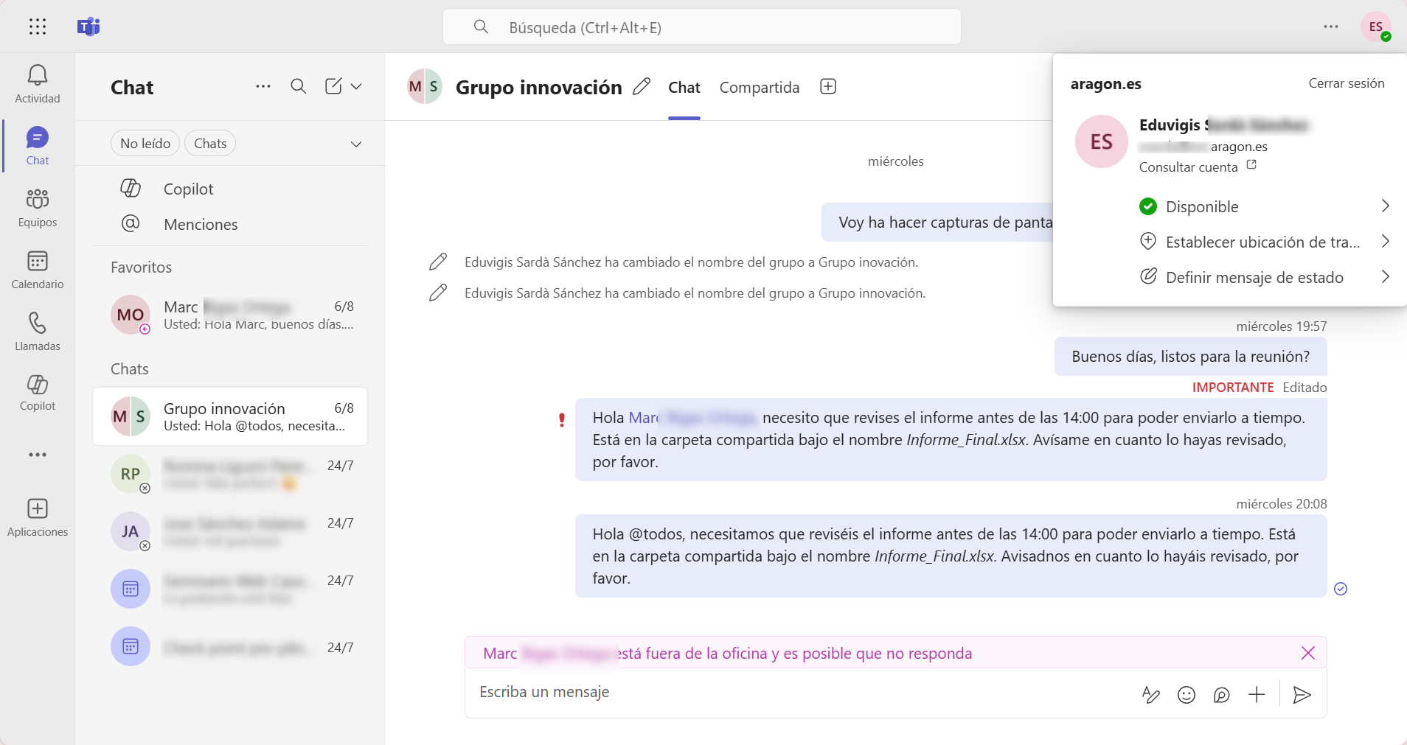
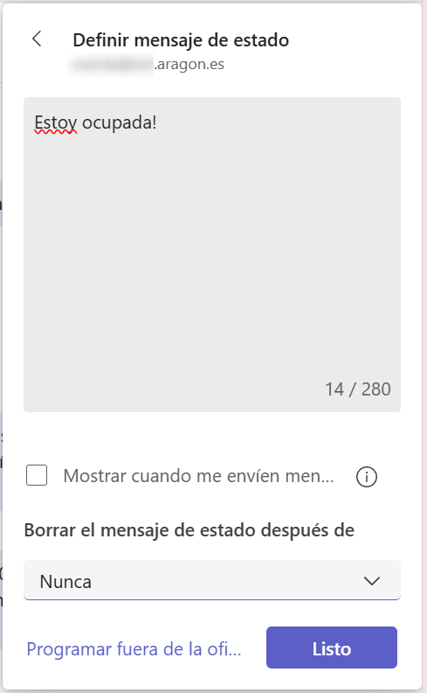

Deja un mensaje personalizado
Haz clic sobre tu estado en el símbolo del lápiz y selecciona “Definir mensaje de estado” (1). Se abrirá una nueva ventana donde podrás personalizar el mensaje (2).
Define hasta cuando (3) se mostrará el estado, y hace clic en “Listo” (4).
2
1
4
3

Slide 18




Supervisa las notificaciones en otras apps de M365.
Además de Outlook y Teams, muchas aplicaciones de Microsoft 365 como Planner, To Do, OneDrive o SharePoint también generan notificaciones importantes para el trabajo diario. Supervisarlas de forma regular ayuda a no perder información clave y a actuar a tiempo. Por ejemplo:
Planner: recibir avisos cuando se te asigna una tarea o cambia su fecha límite.
To Do: ver recordatorios de tareas pendientes o próximas.
OneDrive: estar al tanto de cuándo se comparte un documento contigo o se actualiza un archivo.
SharePoint: recibir alertas sobre cambios en sitios, bibliotecas o páginas que sigues.
Revisar estas notificaciones de manera planificada y no en cada momento que aparecen permite mantener el foco en el trabajo y responder solo cuando es realmente necesario.

Slide 19
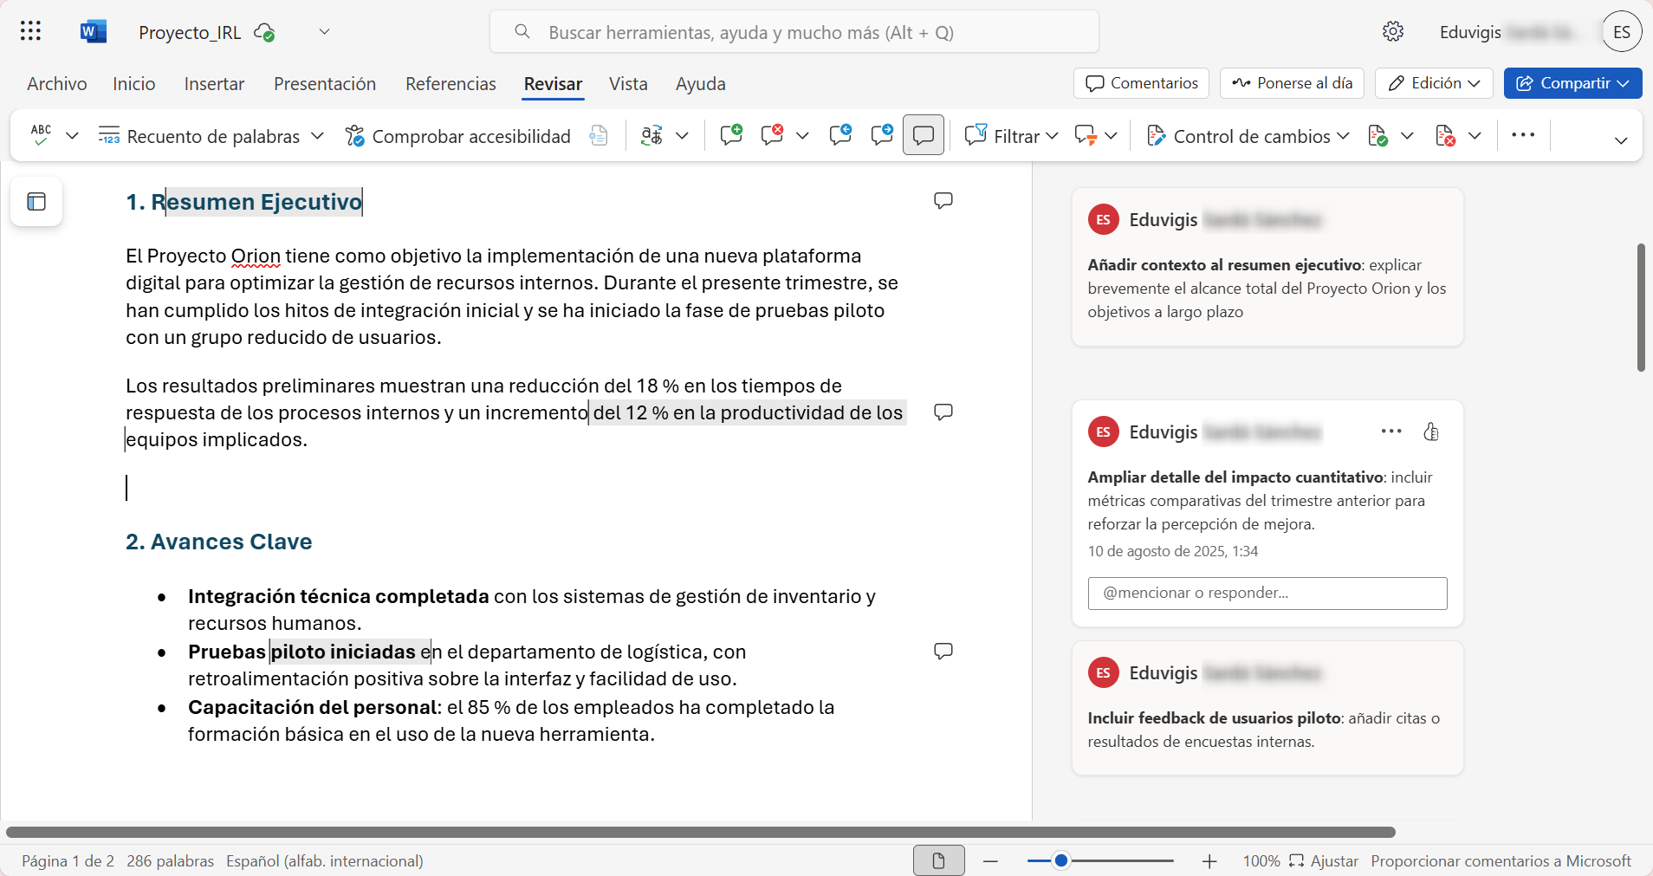
Gestiona comentarios directamente
En Word y Excel puedes gestionar comentarios directamente desde el documento abriendo el panel de comentarios (1) o seleccionando el comentario (2) en el margen. Desde ahí puedes responder, editar, resolver o eliminar comentarios sin salir del archivo, lo que facilita el seguimiento y la colaboración en tiempo real con otros usuarios.
2
1

Slide 20
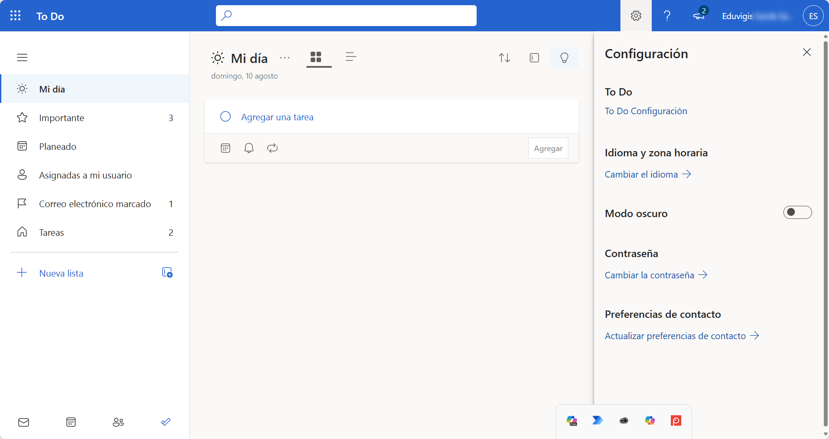
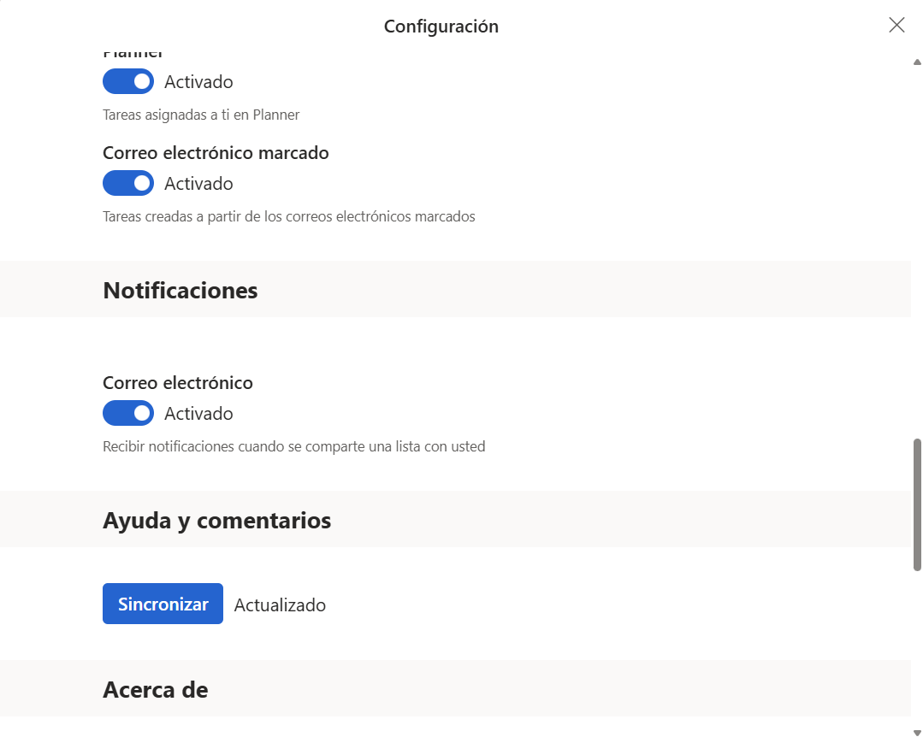
Visualiza notificaciones en Planner o To Do
En la aplicación Planner o To Do, María accede a “Configuración” (1), después “To do Configuración” (2)
En la sección “Notificaciones” (3), selecciona las alertas que quiere recibir.
María se asegura así, de que las notificaciones para cambios importantes estén activadas, garantizando así que no pierda ninguna información relevante.
1
2
3

Slide 21


Planner y To Do
En la diapositiva anterior has podido leer Planner y To Do. Son dos herramientas con las que puedes controlar tus propias tareas o las tareas de un equipo de trabajo. Son muy interesante y aunque por el momento no las tocaremos en Travesía M365 te animamos a comenzar a probarlas para tener todas tus tareas bajo control.
To Do
To Do es una herramienta de gestión de tareas que te permite organizar, priorizar y hacer un seguimiento de tus tareas y actividades diarias de forma eficiente. Es una herramienta ideada principalmente para tus tareas personales e individuales, aunque también permite compartir listas de tareas con pequeños grupos de trabajo.
Planner
Planner es una herramienta de gestión de tareas que permite crear planes, asignar tareas, construir equipos y actualizar el estado de dichas tareas de forma sencilla. Está pensada para gestionar las tareas de un equipo de personas o un proyecto. Se vincula automáticamente con To Do.

Slide 22
Recomendaciones y buenas prácticas
Personaliza las notificaciones en Teams: Reduce interrupciones desactivando los avisos innecesarios y manteniendo solo los de proyectos prioritarios.
Mejora la comunicación: Ancla contactos, configura tu estado y utiliza mensajes personalizados para indicar tu disponibilidad.
Gestiona la disponibilidad y ubicación: Ajusta los estados en Teams para informar al equipo y haz visible tu ubicación.
Automatiza respuestas de ausencia: Configura mensajes en Teams y Outlook para informar sobre tu disponibilidad.
Organiza mensajes y tareas: Marca como no leídos los mensajes importantes, personaliza notificaciones y utiliza To Do o Planner para gestionar tareas.
Administra notificaciones en Microsoft 365: Configura reglas en Outlook, To Do y Planner para evitar la sobrecarga de información.

Slide 23
He aprendido...
Notificaciones en Teams y Outlook: Configurar y personalizar avisos para reducir distracciones y gestionar mejor los correos importantes.
Comunicación eficiente: Utilizar el estado en Teams, mensajes personalizados y respuestas automáticas.
Gestión de disponibilidad y colaboración: Controlar la propia disponibilidad y la de los compañeros, y seguir los cambios en To Do y Planner sin saturarse.
Buenas prácticas: Optimizar el uso de Microsoft 365 para mejorar la comunicación, reducir interrupciones.

